Slide 1
أهلاً وسهلاً بكم
المعلمة/خلود العتيبي

Slide 2
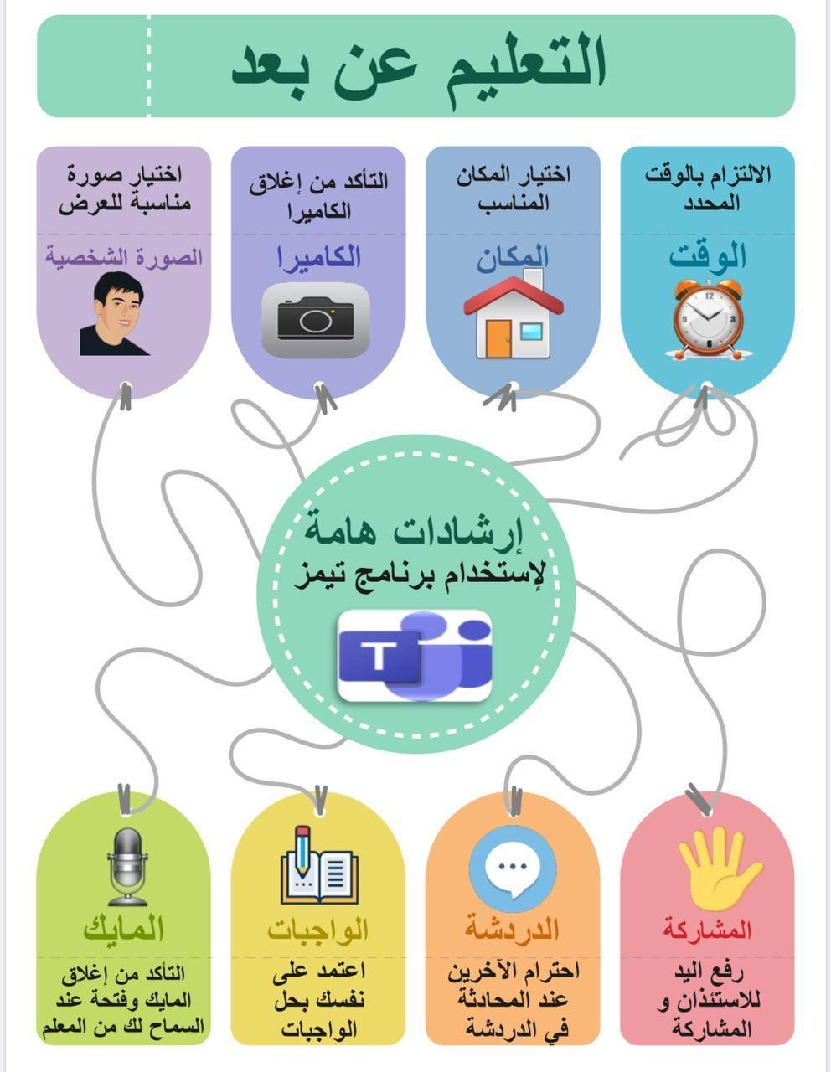

Slide 3

-طالبتي المبدعة: حدثينا عن أبرز مواضيع وحداتنا السابقة:

Slide 4
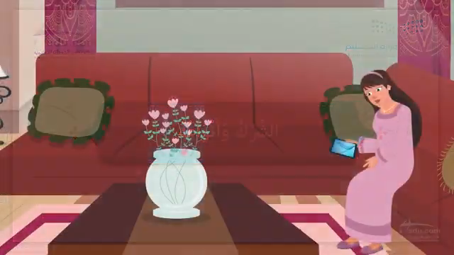
مهارة الاستنتاج
- من خلال مشاهدتك للمقطع ,ماهو الحوار الذي دار بين الام وابنتها؟

Slide 5
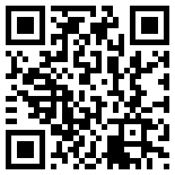
طالبتي العزيزة من خلال باركود الدرس المعروض امامك ,ماهي أهداف درسنا؟
1.أن تصمم الطالبة خريطة مفاهيم توضح أنواع الشرك وتعريف كل نوع ومثاله .
2.أن تصنف الطالبة كل نوع من أنواع الشرك الأكبر والاصفر من خلال الأمثلة .
3.أن تبين الطالبة الوسائل التي تجنب الشرك الأكبر والأصفر .
4.أن تفرق الطالبة بين الشرك الأكبر والأصفر . أن تعدد الطالبة أنواع الشرك بالله .
5.أن تعرف الطالبة الشرك لغة وشرعا.

Slide 6
معنى (الشرك):
طالبتي المبدعة:رتبي الكلمات التالية للحصول على تعريف الشرك؟
الشرك
هو
لغةً
التسوية
الشرك: لغةً هو التسوية.
مع
شرعاً:
جعل
تعالى
شريك
الله
شرعا:جعل شريك مع الله تعالى

Slide 7
أنواع الشرك:
الشرك الاصغر
الشرك الاكبر

Slide 8
النوع الأول : الشرك الأكبر
وهو: جعل شريك مع الله تعالى في ربوبيته ،
أو ألوهيته ،أو أسمائه وصفاته .
-أمثلته:
١.اعتقاد أن غير الله يمكنه التصرف في الكون ..
٢.دعاء غير الله ، مثل: دعاء الملائكة ، أو الأنبياء ،
أو الأولياء والصالحين .
٣.الذبح لغير الله ، مثل : الذبح للموتى وغيرهم .
أحذر
الشرك
الأكبر

Slide 9

طالبتي المبدعة:
بعد معرفتك لشرك الأكبر,أذكري مثالاً على كلاً
من :الشرك في الربوبية,الشرك في الالوهية,الشرك في الأسماء والصفات؟
مهارة العصف الذهني
1.الشرك في الربوبية:اعتقاد وجود خالق مع الله.
2.الشرك في الالوهية:دعاء غير الله تعالى.
3.الشرك في الأسماء والصفات:تشبيه الخالق بالمخلوقين في صفاته.

Slide 10
النوع الثاني : الشرك الأصغر
وهو : ما ورد في الكتاب والسنة تسميته شركا ،
ولم يصل إلى حد الشرك الأكبر .
-أمثلته:
١.الحلف بغير الله .
٢.قول : ما شاء الله وشئت .
٣.قول : لولا الله وفلان.
أحذر
الشرك
الأصغر

Slide 11

- طالبتي المبدعة:
خلال دقيقة واحدة
وضحي أنواع الشرك
مع ذكر مثال لكل نوع؟
دقيقة واحدة

Slide 12
-الفرق بين الشرك الأكبر والأصغر:
م | الشرك الأكبر | الشرك الأصغر
1 | يخرج من الإسلام . | لا يخرج من الإسلام .
2 | الشرك الأكبر ينافي الإيمان بالكلية . | الشرك الأصغر ينافي كمال الإيمان الواجب .
3 | يحبط جميع الأعمال . | يحبط العمل الذي قارنه
4 | صاحبه خالد مخلد في النار . | صاحبه لا يخلد في النار .

Slide 13

- طالبتي المبدعة:
من خلال الحائط الالكتروني (Padlet)
ارسمي خريطة مفاهيم توضح الفرق بين أنواع الشرك؟

Slide 14
صنفي كل نوع من أنواع الشرك الواردة في الجدول بوضع علامة(✔️)في الموضع المناسب:
نشاط
 | الشرك الأكبر | الشرك الأصغر
دعاء غير الله
الحلف بغير الله
الذبح لغير الله
✔️
✔️
✔️

Slide 15


الواجب:
سؤال رقم(1)
صفحة رقم(76)

